Slide 1
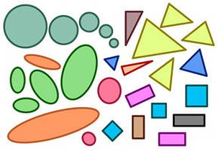
Простейшие задачи в координатах. Урок геометрии в 9 классе
Выполнила: Зюзина Ирина Алисовна
Учитель математики 1 категории
МБОУ СОШ №53 г. о. Самара

Slide 2
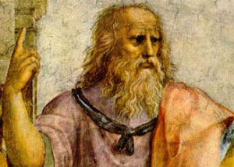
Высказывание Платона:
"Геометрия приближает разум к истине".

Slide 3
Цели урока: - Рассмотреть простейшие задачи в координатах и показать, как они применяются при решении задач, вторичное осмысливание уже известных знаний, выработка умений и навыков по их применению. - Развивать вычислительные навыки, логическое мышление. - Воспитывать такие качества личности, как познавательная активность, побуждать к здоровому образу жизни.

Slide 4
y
1.Определите координаты
векторов
А
ОА
= 3,5; 4
с
= -2; -6
m
= 2; 1
2. Как определить координаты точки,
зная координаты её радиус-вектора?
О
x
3. Как определить координаты вектора, зная координаты его начала и конца?

Slide 5
Решите устно
1. Р(7; - 6); К( -3; 5).
Найдите координаты вектора
= 10; -11
2. А ( 1; 4);
АС = 2 ; -9
Найдите координаты точки С.
С(3;-5)
3. Т (-3; 0);
-7; -1
Найдите координаты точки Е.
Е (4;1)

Slide 6
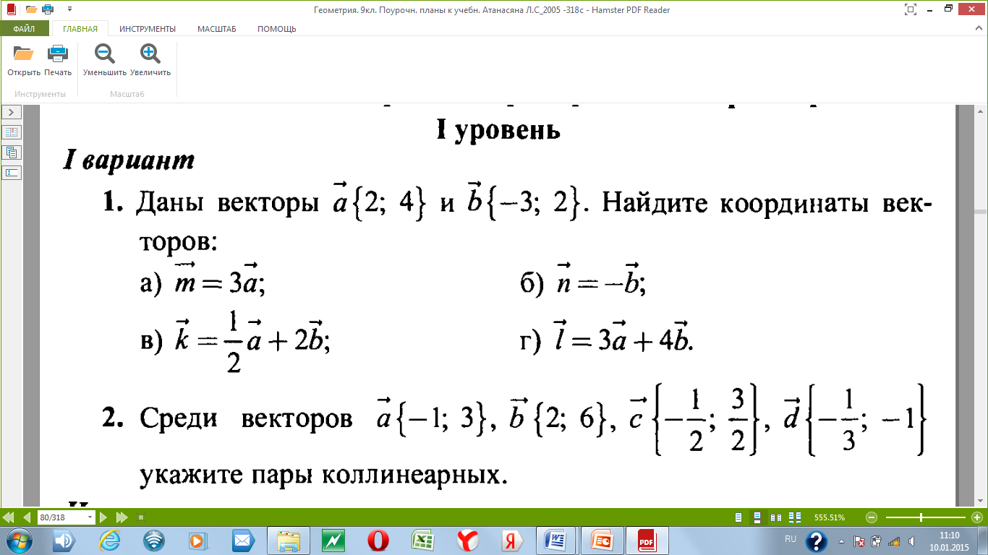
Самостоятельная работа по вариантам

Slide 7
Ответы для взаимопроверки

Slide 8
Координаты середины отрезка
у
A (x_{1 ;} y₁)
В (x₂ ; y₂)
С – середина отрезка АВ.
y₂
С
В
Найдите координаты точки С.
y_{с}
А
y₁
x₁
x_{с}
x₂
х
Координаты середины отрезка. Слайд
http://school-collection.edu.ru/catalog/rubr/d5835017-65f1-4d38-9525-5e94f089e875/109901/?interface=catalog&class[]=51&class[]=61519&subject[]=18&subject[]=61519
.
Для проверки

Slide 9
Попробуйте сформулировать, как найти координаты
середины отрезка, зная координаты его концов.
Каждая координата ………………… отрезка
равна ………………………… соответствующих
…………………………… его концов.

Slide 10
Вычисление длины вектора
Вычислить длину вектора ОА
А(х;у)
у
Подсказка:
Рассмотрите треугольник ОАН
О
Н
х

Slide 11
Попробуйте сформулировать, как найти длину вектора, зная его координаты.
…………. вектора равна квадратному ……………..из суммы …………………….. его ………………...
Выражение длины вектора через его координаты. Слайд
http://school-collection.edu.ru/catalog/rubr/d5835017-65f1-4d38-9525-5e94f089e875/109901/?interface=catalog&class[]=51&class[]=61519&subject[]=18&subject[]=61519
Проверим

Slide 12
Вычисление расстояния между двумя точками
Пусть точка А имеет координаты ,
а точка В имеет координаты
Вычислите расстояние d между точками А и В
Проверим
http://school-collection.edu.ru/catalog/rubr/d5835017-65f1-4d38-9525-5e94f089e875/109901/?interface=catalog&class[]=51&class[]=61519&subject[]=18&subject[]=61519
Выражение расстояния между точками через их координаты. Слайд

Slide 13
Физкультминутка

Slide 14
Решение устных задач
Е(6; 12); М (-8; 4); Р – середина ЕМ.
Вычислите координаты точки Р.
2. А (-1; 9); С (5; -8); С – середина отрезка АЕ.
Вычислите координаты точки Е.
3. а -2;4 Вычислите длину вектора а.
4. а = I – 3j Найдите длину вектора а.
Проверьте свои ответы
Р(-1;8)
Е(11;-25)

Slide 15
Решение задач
1. А(4; -1), В(-2; -6). Найдите расстояние между точками А и В.
2. (№939). Найдите расстояние от точки М(3; -2)
а) до оси абсцисс;
б) до оси ординат;
в) до начала координат.
3. №933
http://school-collection.edu.ru/catalog/rubr/d5835017-65f1-4d38-9525-5e94f089e875/109901/?interface=catalog&class[]=51&class[]=61519&subject[]=18&subject[]=61519

Slide 16
Домашнее задание
1.Выучить теорию;
2. №936; №938; №940

Slide 17
РЕФЛЕКСИЯ
Задание на самооценку. Закончите предложения:
Я доволен(льна) тем, что сегодня самостоятельно смог(ла)
………………..
Я не доволен(льна) тем, что сегодня …………………

Slide 18
Спасибо за
активную работу!!!

